Slide 1

Informatika pro ekonomy
IV. blok
Ing. Vladimír Horák

Slide 2
Zásady bezpečného využívání kyberprostoru
Ing. Vladimír Horák

Slide 3
Obsah dnešní přednášky
Specifika zajišťování bezpečnosti
Nejběžnější typy hrozeb
Autentizace, Autorizace, Šifrování
Hesla
Tracking cookies
Zásady bezpečnosti

Slide 4
Specifika zajišťování bezpečnosti
Hlavní kategorie bezpečnostních technologií
  Firewally
  Antivirové systémy
  Detekce narušení
  Správa zranitelnosti

Slide 5
Nejběžnější typy hrozeb
Viry
Trojské koně
Malware
Ransomware (ransom = výkupné)
Spyware

Slide 6
Nejběžnější typy hrozeb
Cyberstalking
Brute force attack
Baiting
Worm

Slide 7
Zajištění a správa bezpečnostních nástrojů
Tři hlavní způsoby kontroly omezení přístupu
  Autentizace
  Autorizace
  Šifrování

Slide 8
Autentizace
„Proces, který má zjistit, kdo jste“
Způsob, jak identifikovat uživatele
Možnost
  Fyzické autentizace
  Virtuální autentizace

Slide 9
Autentizace
Fyzická
  Otisky prstu
  Sken sítnice
  Sken obličeje
  Čipová karta

Slide 10
Autentizace
Virtuální
  Heslo
  Digitální klíč
  Pin kód
  Vícekrokové ověřování

Slide 11
Autentizace – dělení faktorů
Něco, co známe – heslo
Něco, co máme – digitální klíč
Něco, co jste – otisk prstu
Kde jste – poloha v rámci GPS

Slide 12
Heslo – základní pravidla
  Nesmí být jakýmkoliv způsobem sdělena jiné osobě
  Nesmí být nikde poznamenána a musí se udržovat v tajnosti.
  Nesmí být jakkoliv umožněno jiné osobě seznámit se s heslem
  Jako hesla nesmí být použita jména blízkých osob, zvířat a další slova, která mohou být odhadnuta ze znalosti
  Heslo musí být dostatečně silné, tak aby se nedalo jednoduše strojově nebo ručně prolomit

Slide 13
Autorizace
„Schválení přístupu“
Umožnění provedení konkrétní operace daným subjektem
Správa přístupů podle typu pracovní pozice
Nutnost pravidelných kontrol – oprávnění vždy jen u příslušných osob

Slide 14
Šifrování - symetrické
Obě strany využívají stejný klíč
Bezpečný a rychlý způsob
Obtížně distribuovatelný -> nebezpečí úniku

Slide 15
Šifrování - asymetrické
Různý klíč pro zašifrování a dešifrování
Bezpečný a rychlý způsob
Lepší logistika -> dešifrovací klíč netřeba distribuovat

Slide 16
Tracking cookies
Jsou malé textové soubory, které jsou uloženy v prohlížeči během surfování na webu
Vzniká databáze s mnoha různými údaji o uživatelích
Je zde nějaké nebezpečí?

Slide 17
Základy bezpečného chování v kyberprostoru
Přemýšlejte a řiďte se zdravým rozumem
Buďte raději nedůvěřiví
Své přihlašovací údaje chraňte silným heslem
Buďte rozvážní a opatrní při sdílení jakýchkoli informací
Operační systém udržujte aktuální

Slide 18
Závěrečné opakování
Ing. Vladimír Horák

Slide 19
Opakování
Data – jakýkoliv údaj
Informace – „data v kontextu“
Abstrakce – logická metoda, která skrývá informace, které daný okamžik nejsou důležité
Reprezentace – způsob úschovy dat v PC
Interpretace – přiřazení významu dat
Binární soustava – (0;1)
Byte < KB < MB < GB <TB

Slide 20
Opakování
Architektura počítače – logická struktura, kterou je počítač tvořen
Hardware – veškerá fyzická zařízení počítače
Software – veškeré programové vybavení počítače
Peopleware – lidský faktor v technologiích
Orgware – pravidla a nařízení vázané k využívání technologií

Slide 21
Opakování
Komponenty počítače – počítačová skříň, základní deska, procesor, RAM, disk, grafická karta, zdroj
Vstupní zařízení – zařízení, pomocí kterého zadáváme počítači pokyny
Výstupní zařízení – zařízení, pomocí kterého nám počítač poskytuje zpětnou vazbu

Slide 22
Opakování
Počítačová síť – systém který vznikne vzájemným propojením počítačů
Server – počítač, který poskytuje ostatním určité služby
Dělení počítačových sítí – na základě rozsahu, vztahu mezi uzly, topologie

Slide 23
Opakování
Dělení na základě rozsahu – PAN<LAN<MAN<WAN
Dělení podle vztahu mezi uzly – podle nadřazenosti / rovnosti zařízení v síti
Dělení podle topologie – fyzické / logické uspořádání
Router – rozšíření pokrytí sítě
Modem – převod signálu do jiného formátu
Bridge – propojení sítí různých standardů

Slide 24
Opakování
Síťový model – popis sítě na základě vrstev
Vrstva – dána vymezením funkcí
Protokol – pravidla, jak mají jednotlivé vrstvy vzájemně komunikovat
ISO norma – definovaný standard
Entita – objekt vykonávající činnost v síti (router, brána)
Služba – činnost, které vykonávají jednotlivé služby

Slide 25
Opakování
Služba spojovaná (tel. hov) X nespojovaná (SMS)
Služba spolehlivá X nespolehlivá
Příkazový řádek – ovládání PC pomocí písemných příkazů
„PING“ – příkaz testující funkčnost spojení

Slide 26
Opakování
Operační systém – základní software, který řídí všechny ostatní programy na PC
Funkce OS – ovládání počítače, abstrakce HW, správa prostředků
Jádro – základní „stavební prvek“ OS
Grafické rozhraní – „vizuální možnost“ ovládání PC
Nejznámější OS – MS Windows, MacOS, Linux

Slide 27
Opakování
Mobilní zařízení – mobilita ovlivněna fyzickými vlastnostmi
Mobilní zařízení – využití téměř ve všech oborech a oblastech
OS mobilních zařízení – Andorid, iOS
Trendy mobilních zařízení – AI, AR, VR, Ekologie, biometrika + biomechanika

Slide 28
Opakování
Matlab, Scilab – výkonný software pro matematické výpočty
ERP systémy – „Enterprise Resource Planning“
  Integrované a provázané řešení firemního systému
  Komplexní podklady pro rozhodování managementu
MS Office – Nejrozšířenější balíček kancelářských programů
  Alternativy: Openoffice, Libreoffice, Google online nástroje

Slide 29
Opakování
IS – Pomocný systém, zaměřený na podporu činností organizace
Klasifikace IS – IS organizací, Veřejné IS, Státní IS
ISVS – informační systém veřejné správy
Základní registry ISVS – obyvatel, práv a povinností a uzemní identifikace
Užitečné odkazy:
  https://justice.cz/
  https://www.ikatastr.cz/

Slide 30
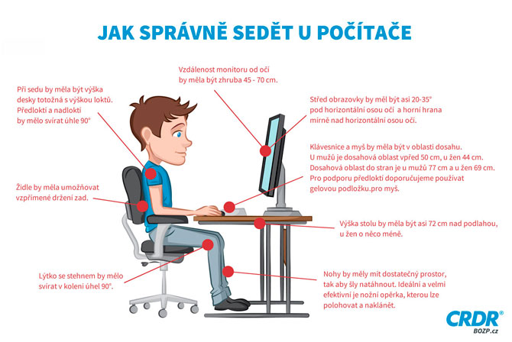
Opakování
Ergonomie - disciplína založená na interakcí člověka a dalších složek systému

Slide 31
Nějaké otázky?

Slide 32
Děkuji Vám za pozornost

